Slide 1
ИНФОРМАЦИОННЫЙ СЕМИНАР
Омская региональная детско-юношеская общественная организация охраны окружающей среды
«Экологический Центр»
БОУ ДО г. Омска «Детский ЭкоЦентр»
ПРОЕКТ
«Волонтерское движение в защиту озер»

Slide 2
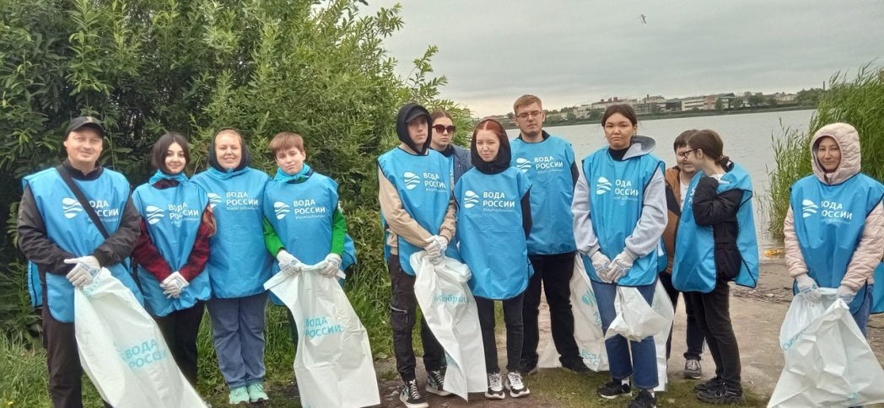
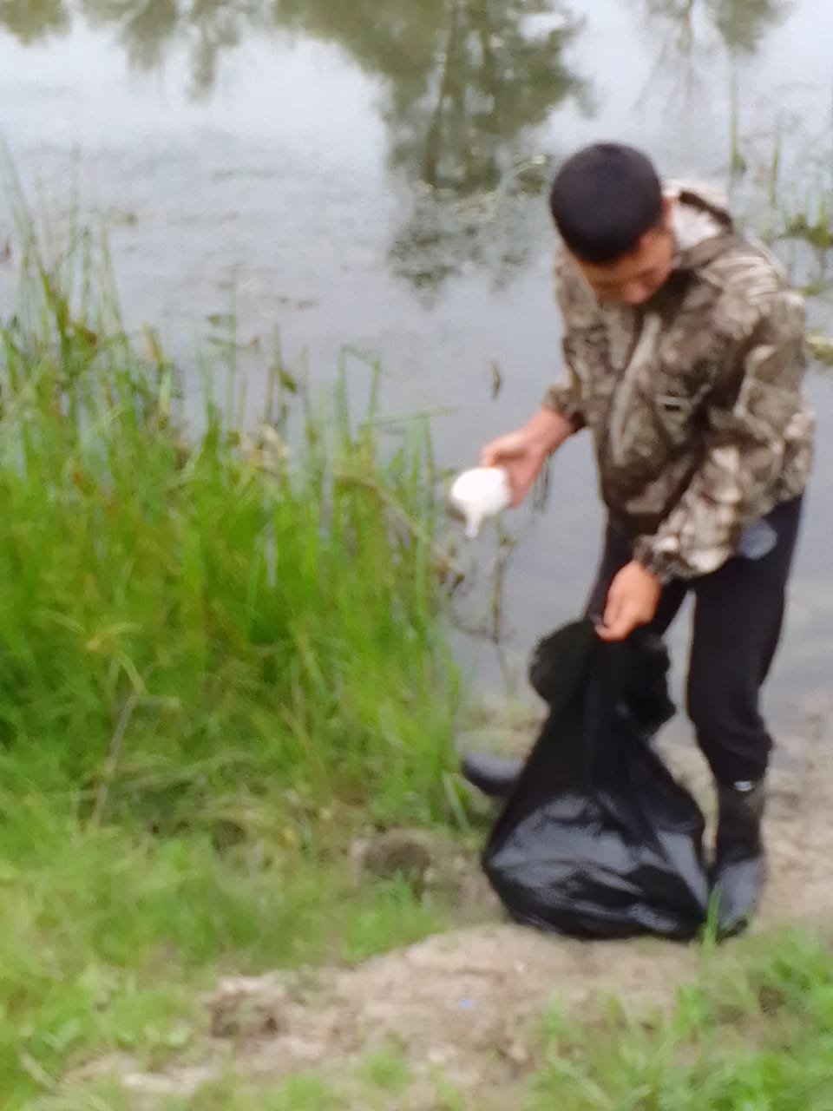
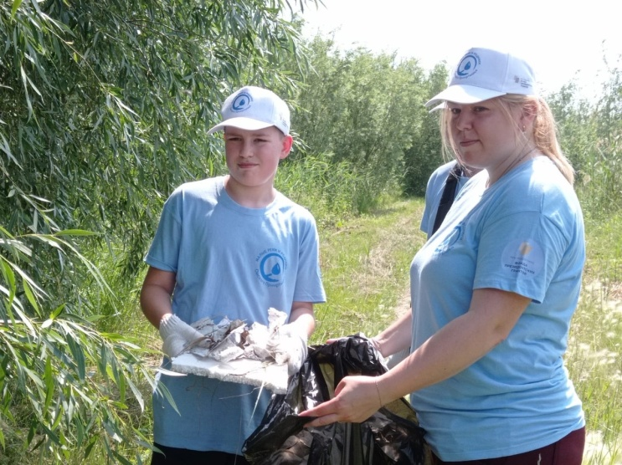

ИСТОРИЯ ПРОЕКТА
НАПРАВЛЕНИЕ - ЭКОЛОГИЯ

Slide 3
ЦЕЛЬ: Улучшить экологическое состояние городских озер посредством реализации комплекса мероприятий, направленных на благоустройство территорий и привлечение внимания населения к проблемам водных объектов.
Сроки реализации проекта:
Дата начала проекта - 17 мая 2023 г.
Дата окончания проекта - 31 ноября 2023 г

Slide 4
Партнеры проекта
ОРДОО "ЦНК "Хоффнунг" - предоставление волонтеров, помещений, режиссерской группы написания сценариев.
БОУ ДО г. Омска "Детский ЭкоЦентр" - помещение, аренда звука и света, участники детские объединения.
ЭКОЛОГИЧЕСКИЕ ДРУЖИНЫ: БОУ г. Омска "СОШ № 110, 83, 95, 73, 56, 84,118, 142, 69, 37, 39,123, 147, Детский ЭкоЦентр - проведение игровых программ, содействие волонтеров, участие в акциях и мероприятиях

Slide 5
Команда
Демин Д.С. | Тьютор | Область экспертизы: педагог-организатор творческих мероприятий Функции в проекте: сборы лидеров и многое другое. Проведение сбора «Поможем озерам». Проведение акций. Область экспертизы: организатор Функции в проекте: Организация творческих мероприятий, по проекту, тематический опрос, акции, уборка территории, флешмоб
Мельниченко К.Н. | Педагог-организатор | Область экспертизы: педагог-организатор Функции в проекте: тематический акции «Вода – источник жизни». Проведение акций. Проведение конкурса плакатов и аншлагов в защиту водных объектов.
Ситникова Г.В. | Эксперт | Область экспертизы: тьютор Функции в проекте: Издание информационной листовки. • Подготовка к информационному семинару. • Разработка анкет.
Князева Н.И. | Эксперт, руководитель | Область экспертизы: эксперт - организатор Функции в проекте: Запуск марафона «Вода для жизни» Проведение информационного семинара. Проведение акций. Подготовка пресс-релизов. • Сбор информации об озерах. • Осуществление выездов на озера. • Осуществление водного патруля. • Подготовка к общественным слушаниям.

Slide 6
Коммуникационное продвижение проекта
Целевая аудитория | Канал коммуникации | Источник данных
Экологические отряды и дружины города Омска | интернет, соц. сети, общий сбор | сборы, акции, тематические мероприятия , волонтерство на мероприятиях
Образовательные учреждения города Омска | интернет, соц сети, общий сбор | занятия, волонтерство на мероприятиях
Координационный Совет | соц. сети, общий сбор (летучка) | консультация и анализ проведенных мероприятий, проведение мероприятий, общественные слушания, работа с органами власти
Население и все не безразличные люди к проблемам водных объектов, КТОСы | занятия , волонтерство на мероприятиях | СМИ, раздача листовок, тематические мероприятия, общественные слушания

Slide 7
КАЛЕНДАРНО-ТЕМАТИЧЕСКИЙ ПЛАН
Дата | Название мероприятия | Место проведения
17 мая 2023 | Проведение информационного семинара, Освещение деятельности проекта в СМИ, соц.сети | БОУ ДО г. Омска «Детский ЭкоЦентр» (ул. М. Жукова, д. 109)
24.05.2023-30.09.2023 | Проведение работ по благоустройству озер - предотвращение загрязнения водного объекта. | Озеро Соленое, Чередовое, Круглое
01.06.2023-30.06.2023 | Проведение общественного мониторинга озер. | Территории Сада юннатов (ул. М. Жукова, д. 109) и береговая линия озер
01.06.2023-30.06.2023 | Издание информационных материалов об озерах города | БОУ ДО г. Омска «Детский ЭкоЦентр» (ул. М. Жукова, д. 109)
7 июня 6 августа 15 сентября | Информирование населения об экологических проблемах водных объектов через тематические акции. Тематическая акция "В защиту водных объектов" | Озеро Соленое, Чередовое, Круглое
2-3 ноября | Образовательный экологический сбор «Поможем озерам» | БОУ ДО г. Омска «Детский ЭкоЦентр» (ул. М. Жукова, д. 109)
Сентябрь- октябрь ИТОГИ 20 октября | Открытый конкурс «В защиту озер», | БОУ ДО г. Омска «Детский ЭкоЦентр» (ул. М. Жукова, д. 109)
07.06.2023-29.07.2023 | Организация водного патруля на территории озер | Озеро Соленое, Чередовое, Круглое
20.09.2023-30.11.2023 | Организация и проведение общественных слушаний для решения проблем водных объектов | Администрация города Омска
17 ноября 2023 | Круглый стол | БОУ ДО г. Омска «Детский ЭкоЦентр» (ул. М. Жукова, д. 109)

Slide 8
Проведение информационного семинара.
Освещение деятельности проекта в СМИ, соц.сети
ДАТЫ проведения: 17 мая 2023,
в течение всего периода
ОРГАНИЗАТОРЫ:
Князева Наталья Ивановна
ЭКОЛОГИЧЕСКИЕ ДРУЖИНЫ СОШ
110, 83, 95, 73, 118, 142, 69, 37, 39,123, 147 Детский ЭкоЦентр

Slide 9
Проведение работ по благоустройству озер - предотвращение загрязнения водного объекта.
ДАТЫ проведения Акций:
Озеро Соленое - 24 мая, 7, 14 июня, 3, 10 июля,
6, 20 сентября 2023;
Озеро Чередовое – 26 мая, 28 июня 2023;
Озеро Круглое – 2, 21июня, 27 сентября 2023
ОРГАНИЗАТОРЫ:
Демин Дмитрий Сергеевич,
Князева Наталья Ивановна
Мельниченко Кристина Николаевна
ЭКОЛОГИЧЕСКИЕ ДРУЖИНЫ СОШ 110, 83, 95, 73, 118, 142, 69, 37, 39,123, 147

Slide 10
Водный патруль
ДАТА ПРОВЕДЕНИЯ: 07.06.2023-29.07.2023
ОРГАНИЗАТОРЫ:
Демин Дмитрий Сергеевич,
Князева Наталья Ивановна
ЭКОЛОГИЧЕСКИЕ ДРУЖИНЫ

Slide 11
Проведение общественного мониторинга озер.
Издание информационных материалов об озерах города.
ДАТЫ ПРОВЕДЕНИЯ:
01.06.2023-30.06.2023
ОРГАНИЗАТОРЫ:
Ситникова Галина Владимировна,
Князева Наталья Ивановна
ЭКОЛОГИЧЕСКИЕ ДРУЖИНЫ

Slide 12
Информирование населения об экологических проблемах водных объектов через тематические акции.
Тематическая акция
"В защиту водных объектов"
Дата проведения:
7 июня, 6 августа, 15 сентября
ОРГАНИЗАТОРЫ:
Демин Дмитрий Сергеевич,
Князева Наталья Ивановна
Мельниченко Кристина Николаевна
ЭКОЛОГИЧЕСКИЕ ДРУЖИНЫ

Slide 13
Образовательный экологический сбор «Поможем озерам»
Дата проведения: 2-3 ноября 2023
ОРГАНИЗАТОРЫ:
Мельниченко Кристина Николаевна
Демин Дмитрий Сергеевич
ЭКОЛОГИЧЕСКИЕ ДРУЖИНЫ

Slide 14
Открытый конкурс «В защиту озер»,
Дата проведения: Сентябрь - октябрь
ИТОГИ 20 октября 2023
НОМИНАЦИИ: плакаты, рисунок, фотография, мультемедио
ОРГАНИЗАТОРЫ:
Демин Дмитрий Сергеевич,
Князева Наталья Ивановна
Мельниченко Кристина Николаевна
ЭКОЛОГИЧЕСКИЕ ДРУЖИНЫ

Slide 15
Организация и проведение общественных слушаний для решения проблем водных объектов
Даты проведения: 20.09.2023-30.11.2023
ОРГАНИЗАТОРЫ:
Демин Дмитрий Сергеевич,
Князева Наталья Ивановна
Мельниченко Кристина Николаевна
ЭКОЛОГИЧЕСКИЕ ДРУЖИНЫ

Slide 16
Круглый стол
Дата проведения: 17 ноября 2023
ОРГАНИЗАТОРЫ:
Демин Дмитрий Сергеевич,
Князева Наталья Ивановна
Мельниченко Кристина Николаевна
ЭКОЛОГИЧЕСКИЕ ДРУЖИНЫ

